Slide 1
25 января.
Классная работа.

Slide 2

Устный счет
6
1 2 □ 4 5 □
3

Slide 3
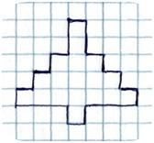
Графический диктант

Slide 4
2
2
2
2 + 1 + 4 +

Slide 5




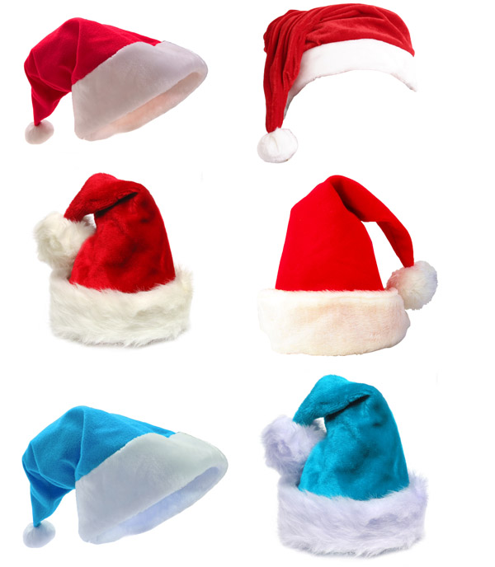
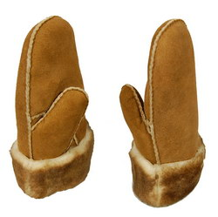





Slide 6
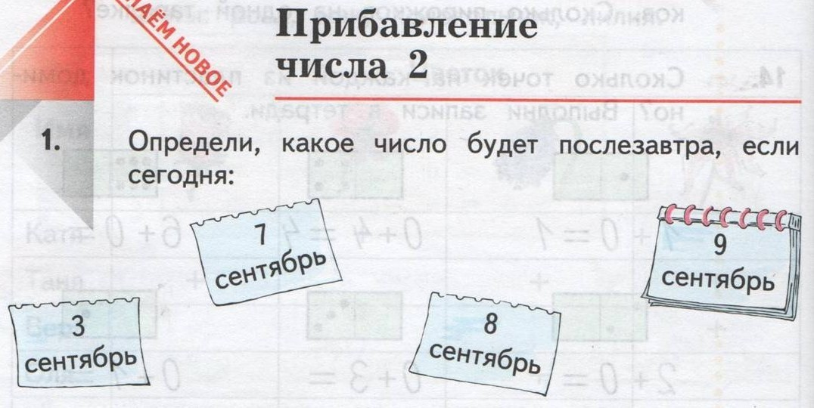

Slide 7
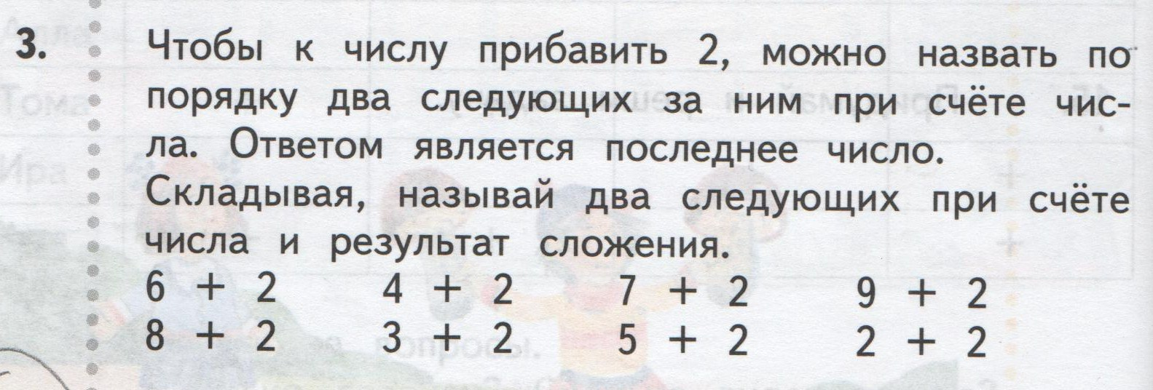
Работа по учебнику стр. 36 №3

Slide 8
Физминутка

Slide 9
Самостоятельная работа!
9
7 + 2 = 3 + 2 =
2 + 2 = 6 + 2 =
1 + 2 = 4 + 2 =
5 + 2 = 0 + 2 =
5
4
8
3
6
7
2

Slide 10
Отдохнём
1+3
2+1
1+1
4+2
5+1
3+2

Slide 11
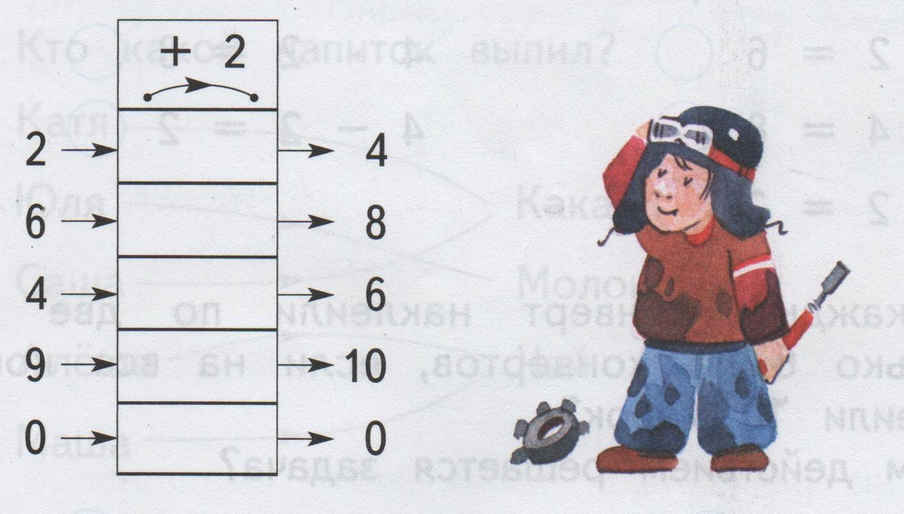
Работа в парах стр. 25 №2
11
2

Slide 12
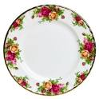
Сколько тарелок вымыли мама и дочка вместе?
8
2
10
+
=
(т.)
Мама
Дочка

Slide 13
Вспомним!
5
3 + 2 =
0
1
2
3
4
5

Slide 14
1 2 3 4 5 8 9 10
6
7
5 + 2 =
7

Slide 15
– я теперь самостоятельно смогу решать такие примеры
– мне нужна помощь в решении таких примеров
– мне надо еще потренироваться

Slide 16
